Slide 1

MĨ THUẬT LỚP 3
TRƯỜNG: TH VÀ THCS LÊ KHẮC CẨN
GIÁO VIÊN: PHẠM THỊ THƠM
LỚP: 3

Slide 2

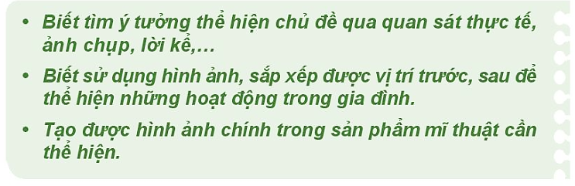

Slide 3

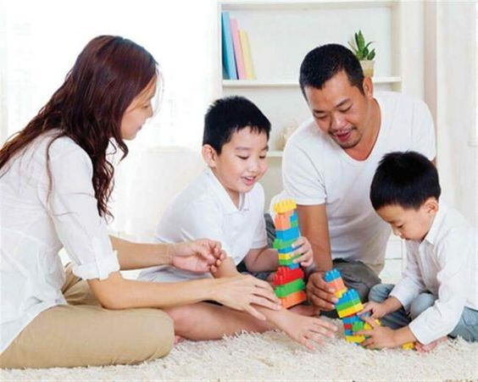
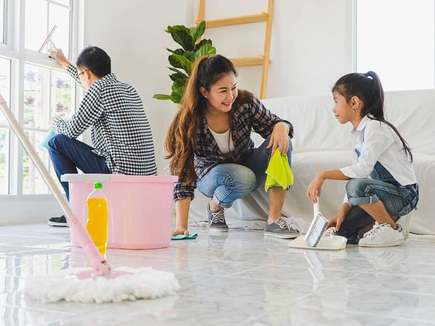
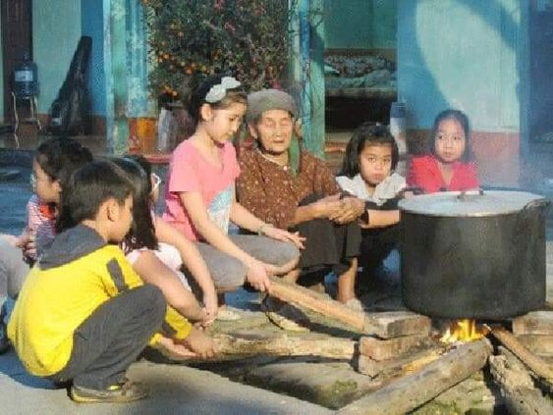
2
Các bức ảnh trên thể hiện những hoạt động nào?
1
4
Trong gia đình em, những hoạt động nào em thấy thú vị nhất?
3

Slide 4
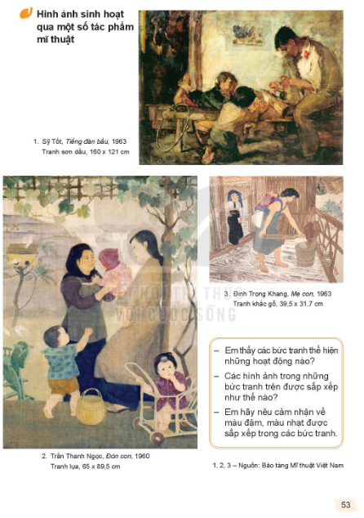
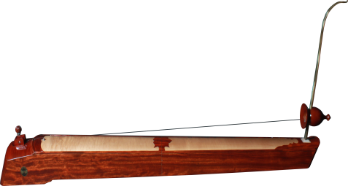

* Em thấy các bức tranh thể hiện những hoạt động nào?
* Các hình ảnh trong những bức tranh trên được sắp xếp như thế nào?
* Em hãy nêu cảm nhận về màu đậm, màu nhạt được sắp xếp trong các bức tranh.

Slide 5
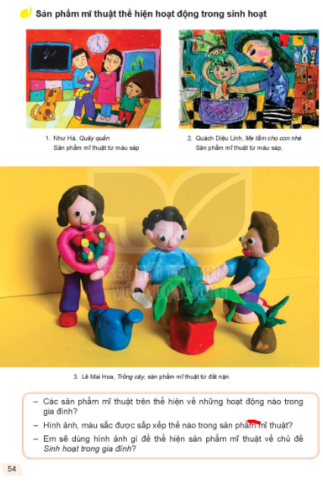
* Các sản phẩm mĩ thuật trên thể hiện về những hoạt động nào trong gia đình?
* Hình ảnh, màu sắc được sắp xếp thế nào trong sản phẩm mĩ thuật?
* Em sẽ dùng hình ảnh và chất liệu gì để thể hiện sản phẩm mĩ thuật về chủ đề Sinh hoạt trong gia đình?

Slide 6
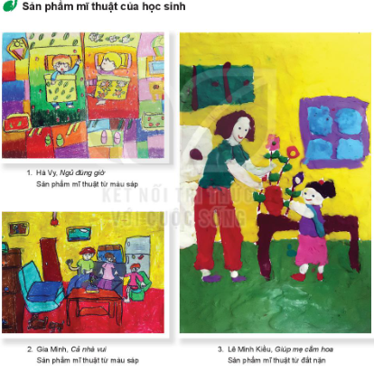

Slide 7

Định hướng nội dung:
– Các bức ảnh sau thể hiện những hoạt động nào? – Trong gia đình em, những hoạt động nào em thấy thú vị nhất?

Slide 8
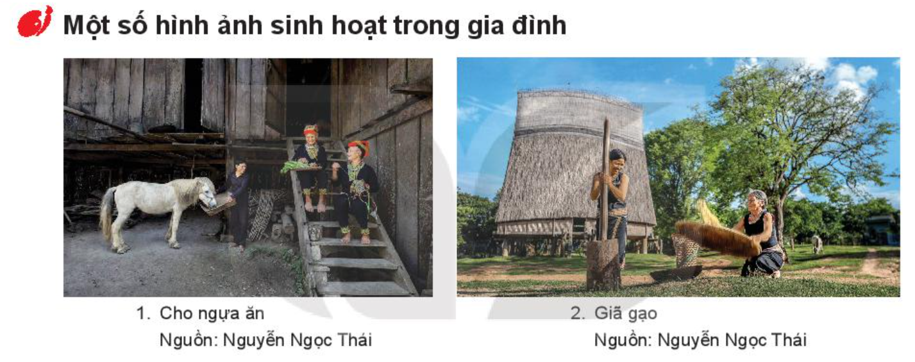

Slide 9
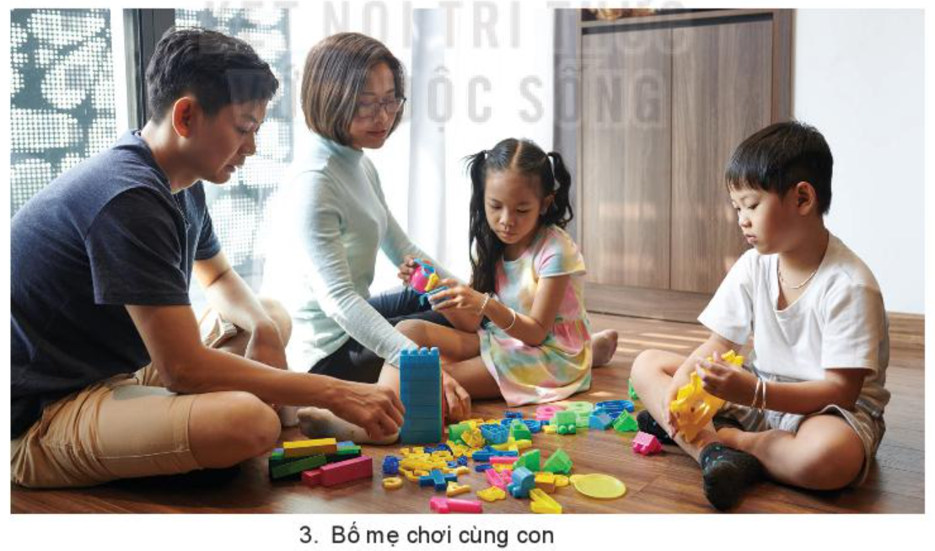

Slide 10
Định hướng nội dung:
– Em thấy các bức tranh thể hiện những hoạt động nào? – Các hình ảnh trong những bức tranh trên được sắp xếp như thế nào?
– Em hãy nêu cảm nhận về màu đậm, màu nhạt được sắp xếp trong các bức tranh.

Slide 11
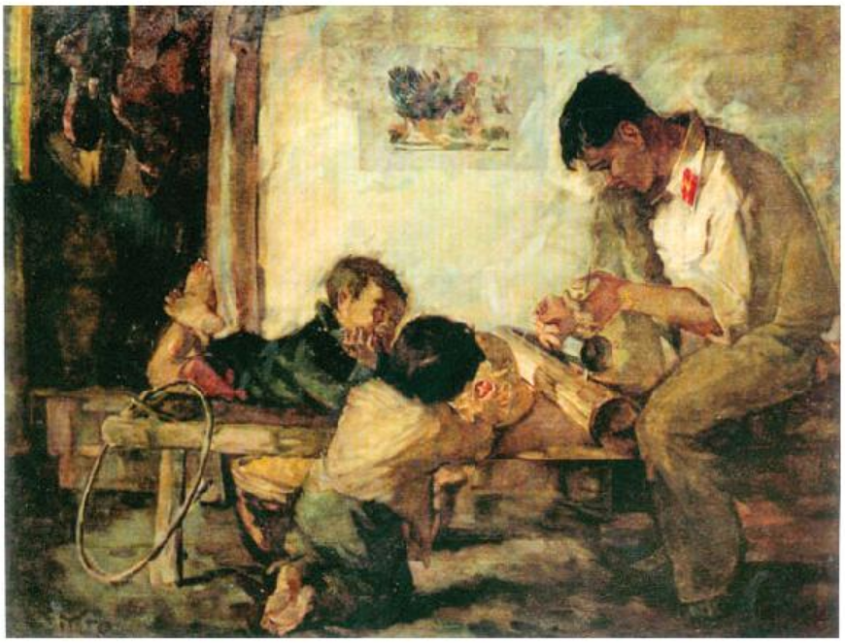


Slide 12
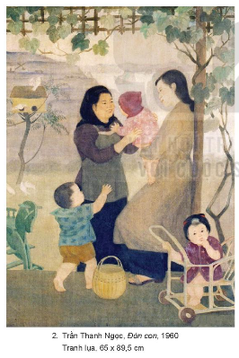
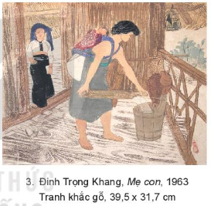

Slide 13
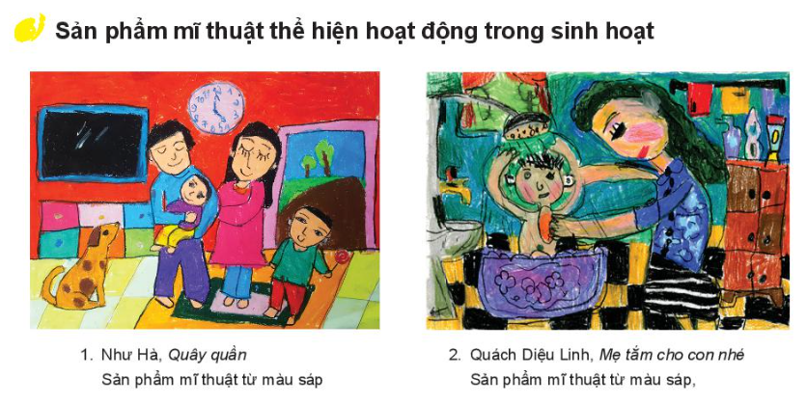

Slide 14

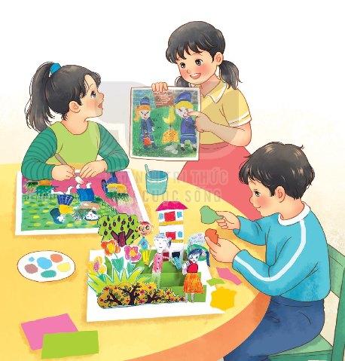

Slide 15

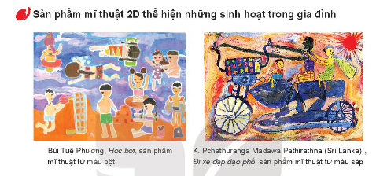

Slide 16
